Slide 1



Alpamayo-R1
논문리뷰
AVLAB (Autonomous Vehicle Lab)
양경진 ㅣ 2026. 09. 22.

Slide 2
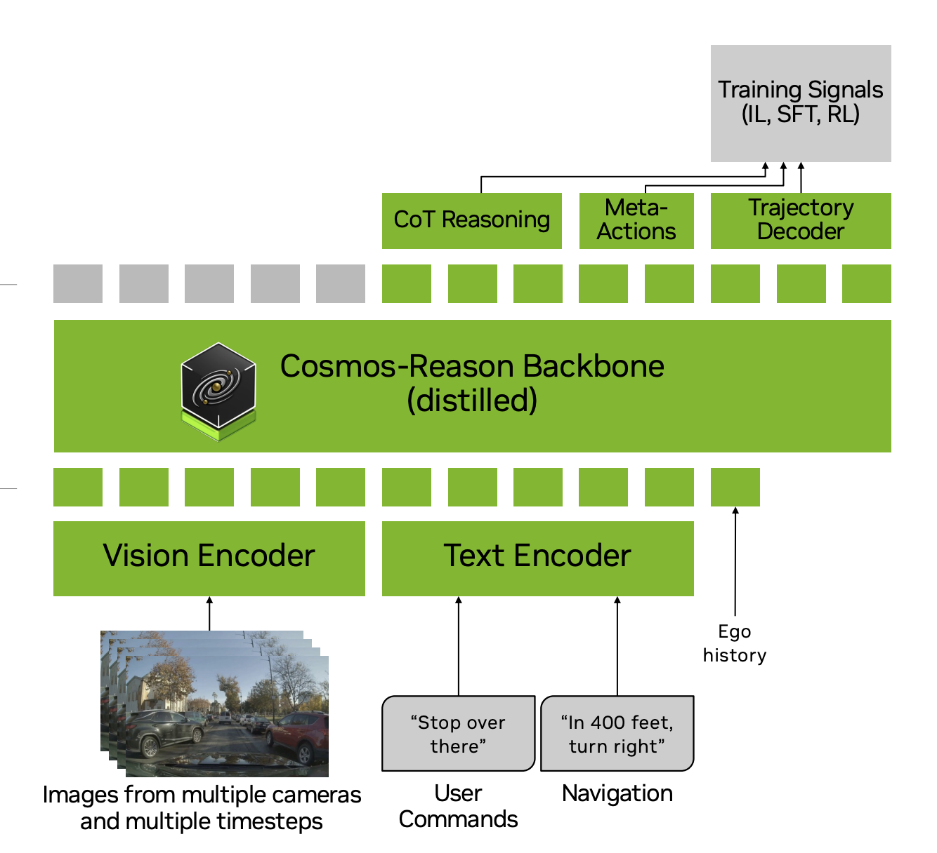
1. Architecture
03.
Modular VLA
input: Vision Encoder(DiNOv3), Ego history, Text Encoder(Option)
Vison Encoder: Single Camera(논문), Triplain(2025), Flex(2025)
CoC Dataset
70만개의 Video clips
Structured CoC(Causal Factors, Driving Decision, CoC Trace)
Multi step training
SFT(Supervised Fine Tuning) + RL(Reinforcement Learning)

Slide 3
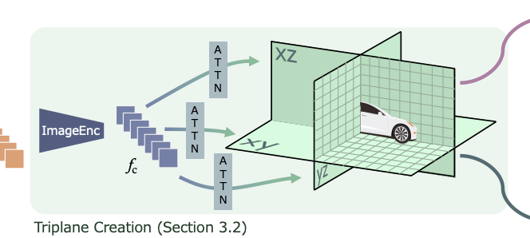
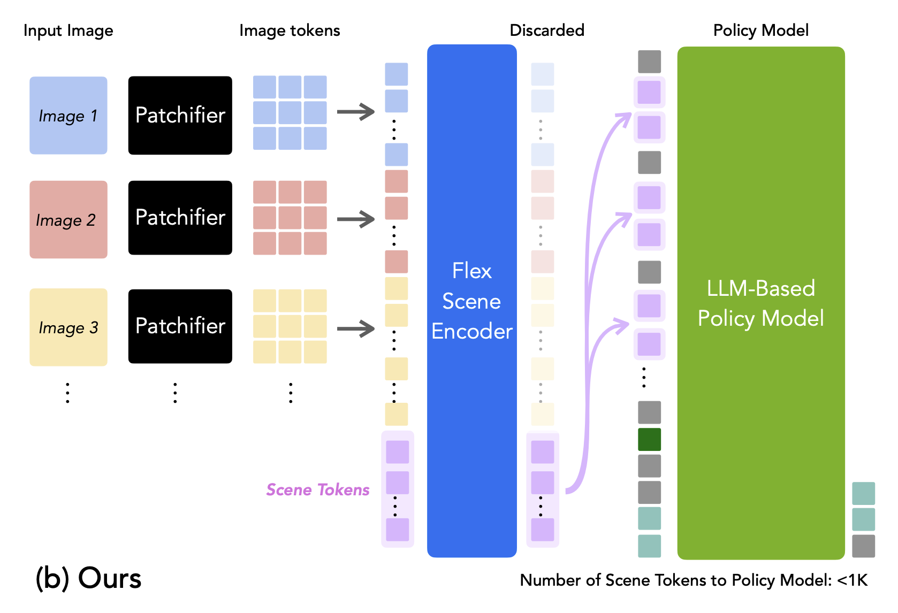
2. Vision Encoder
03.
Triplane(2025, nvidia)
Flex(2025, nvidia)
N cams (한 timestep)
C cams × T timesteps 이미지 (2×9 = 18장)
ImageEnc: DINOv2-small (22M)
DINOv2 patchifier
+ timestep PE (DiT) · camera-type embedding
3D query grid 96×96×48 (D_f = 192)
deformable attn으로 3D→2D 투영 · 4 layers
[ K scene tokens ; 모든 image tokens ]
8-layer full self-attn (cross-view · cross-time)
축 방향 평균 → P_xy · P_xz · P_yz
image tokens 폐기 → K scene tokens (K = 900)

Slide 4
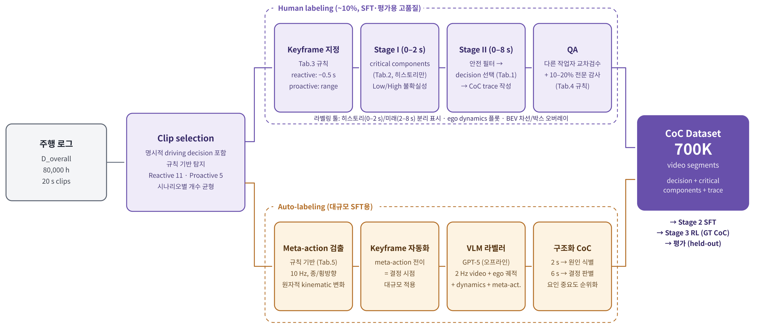
3. CoC Dataset
05.
Structured CoC
Causal Factors(Open-set)
Driving Decision(Close-set)
Composed CoC Traces
Notes:
데이터의 Triplane 또는 Flex 에서 분석하는 기법을 활용해서
C-track 의 데이터셋과의 비교를 통해서 유사함을 증명한다면?

Slide 5
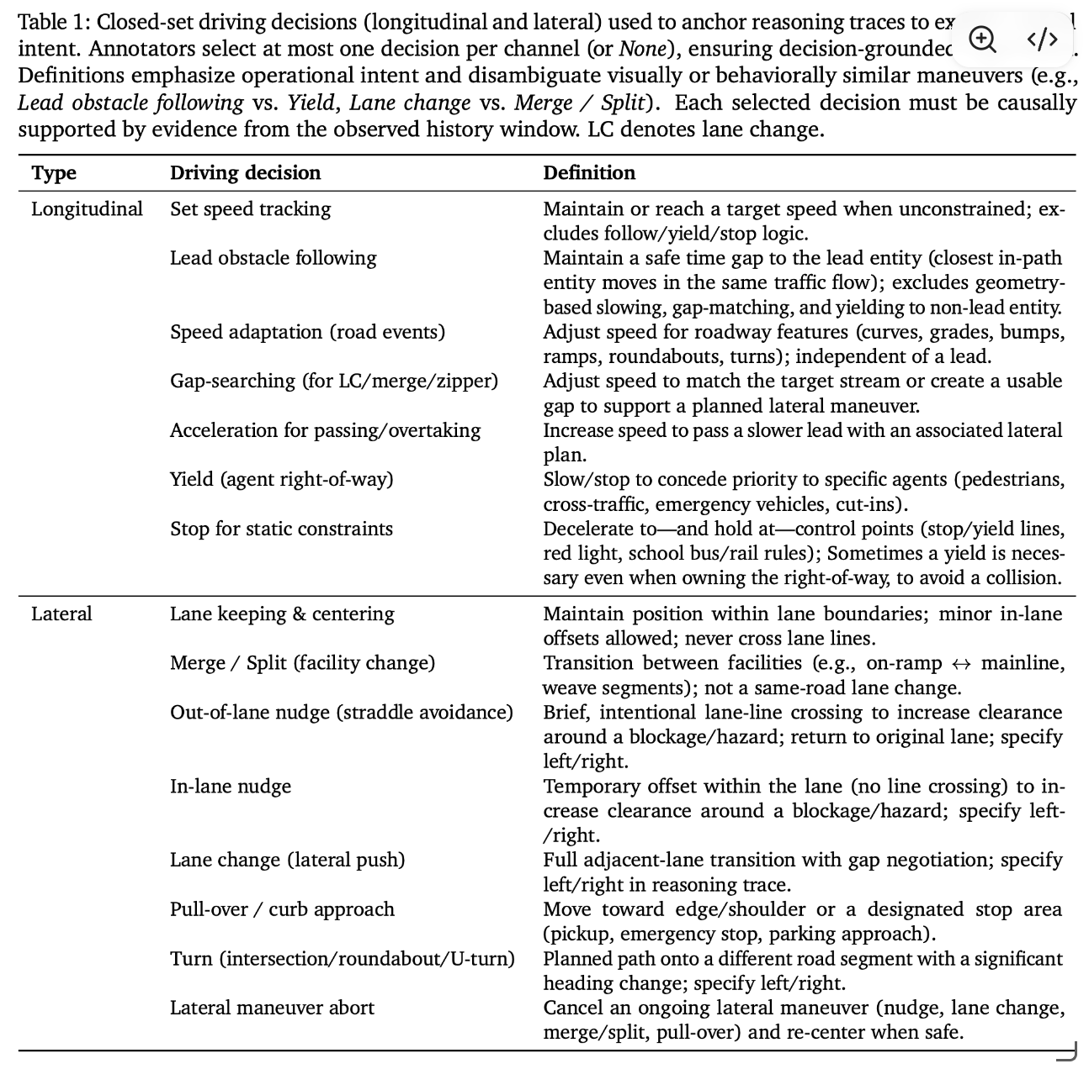
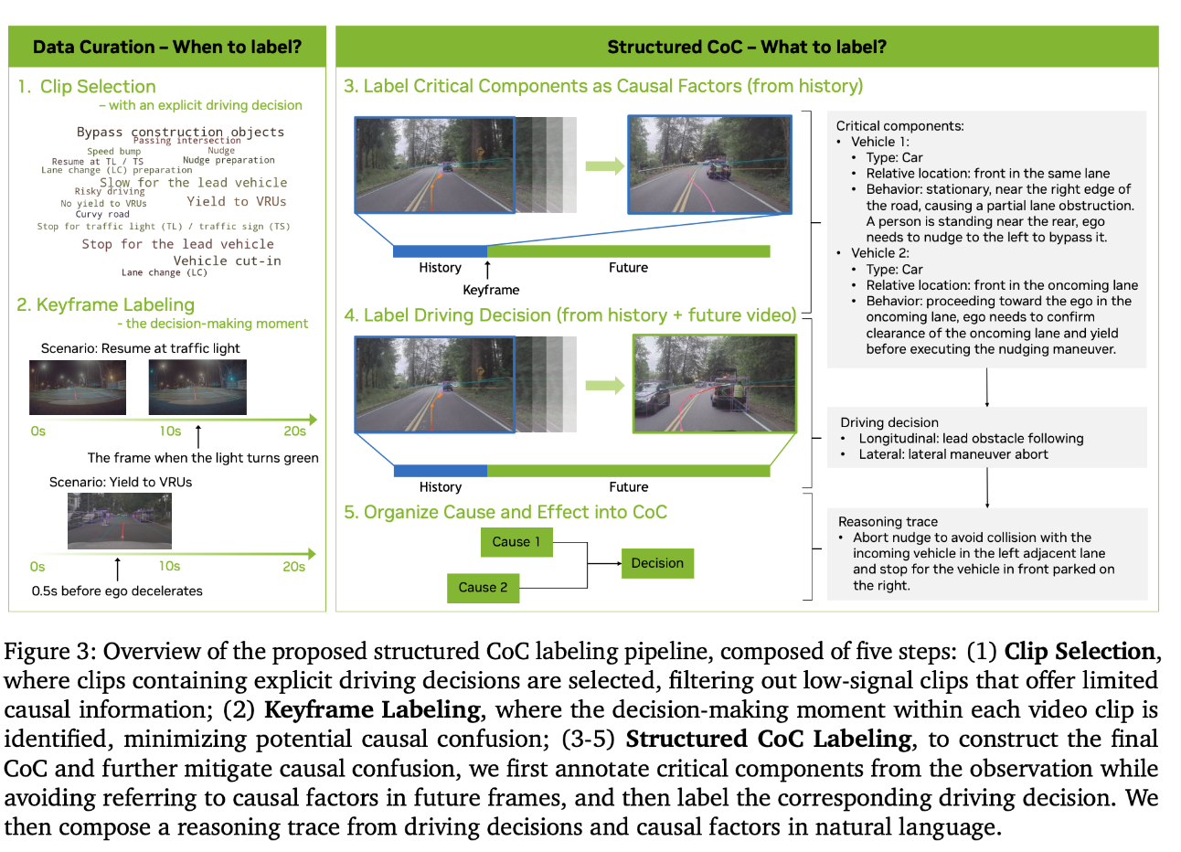
3. CoC Dataset
05.

Slide 6
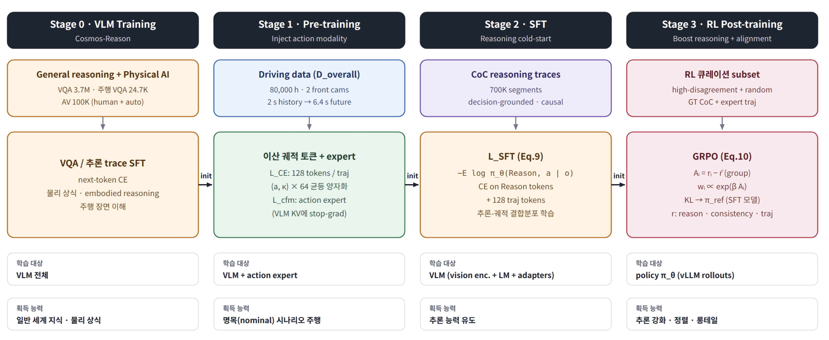
4. Training Pipeline
04.

Slide 7
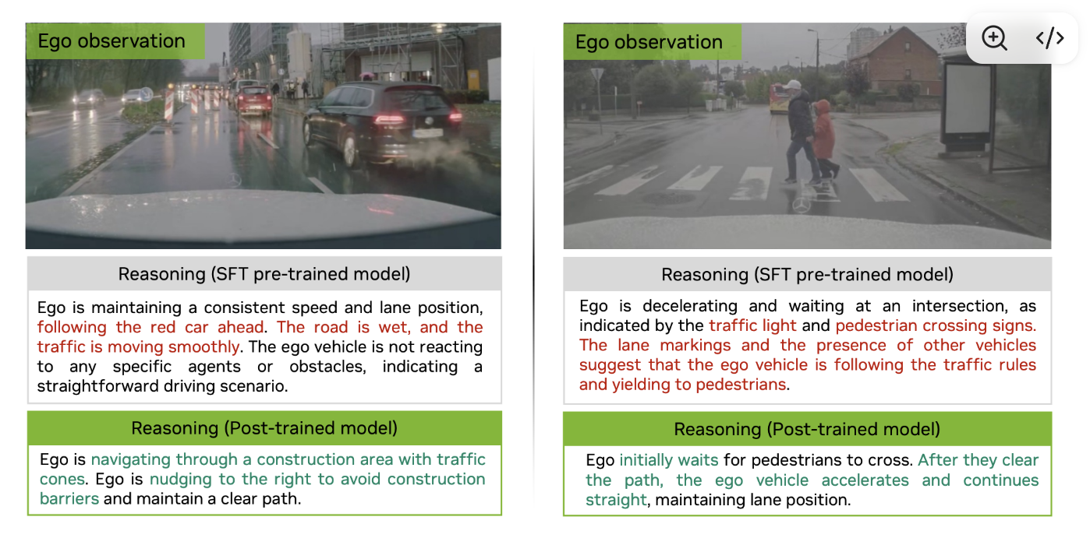
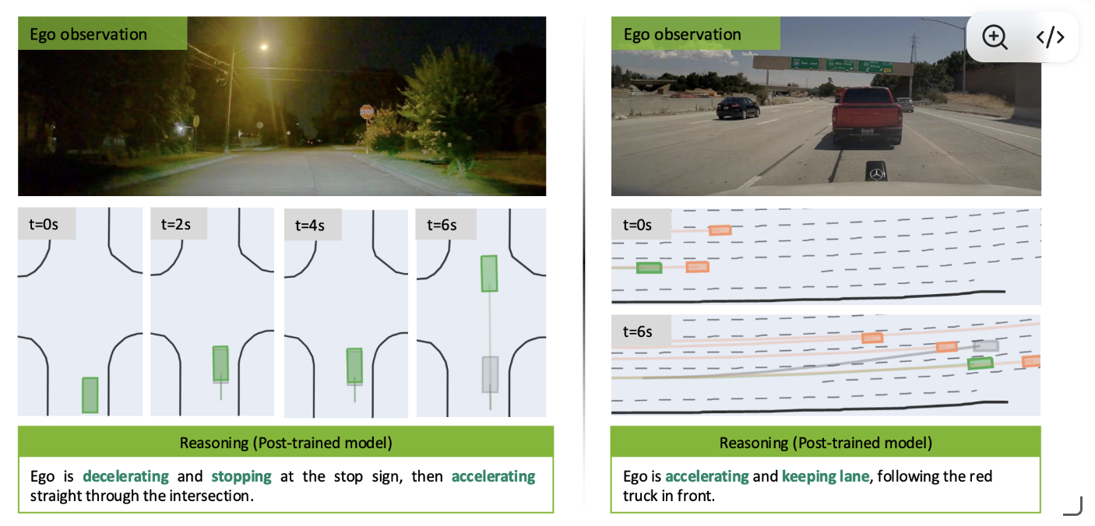
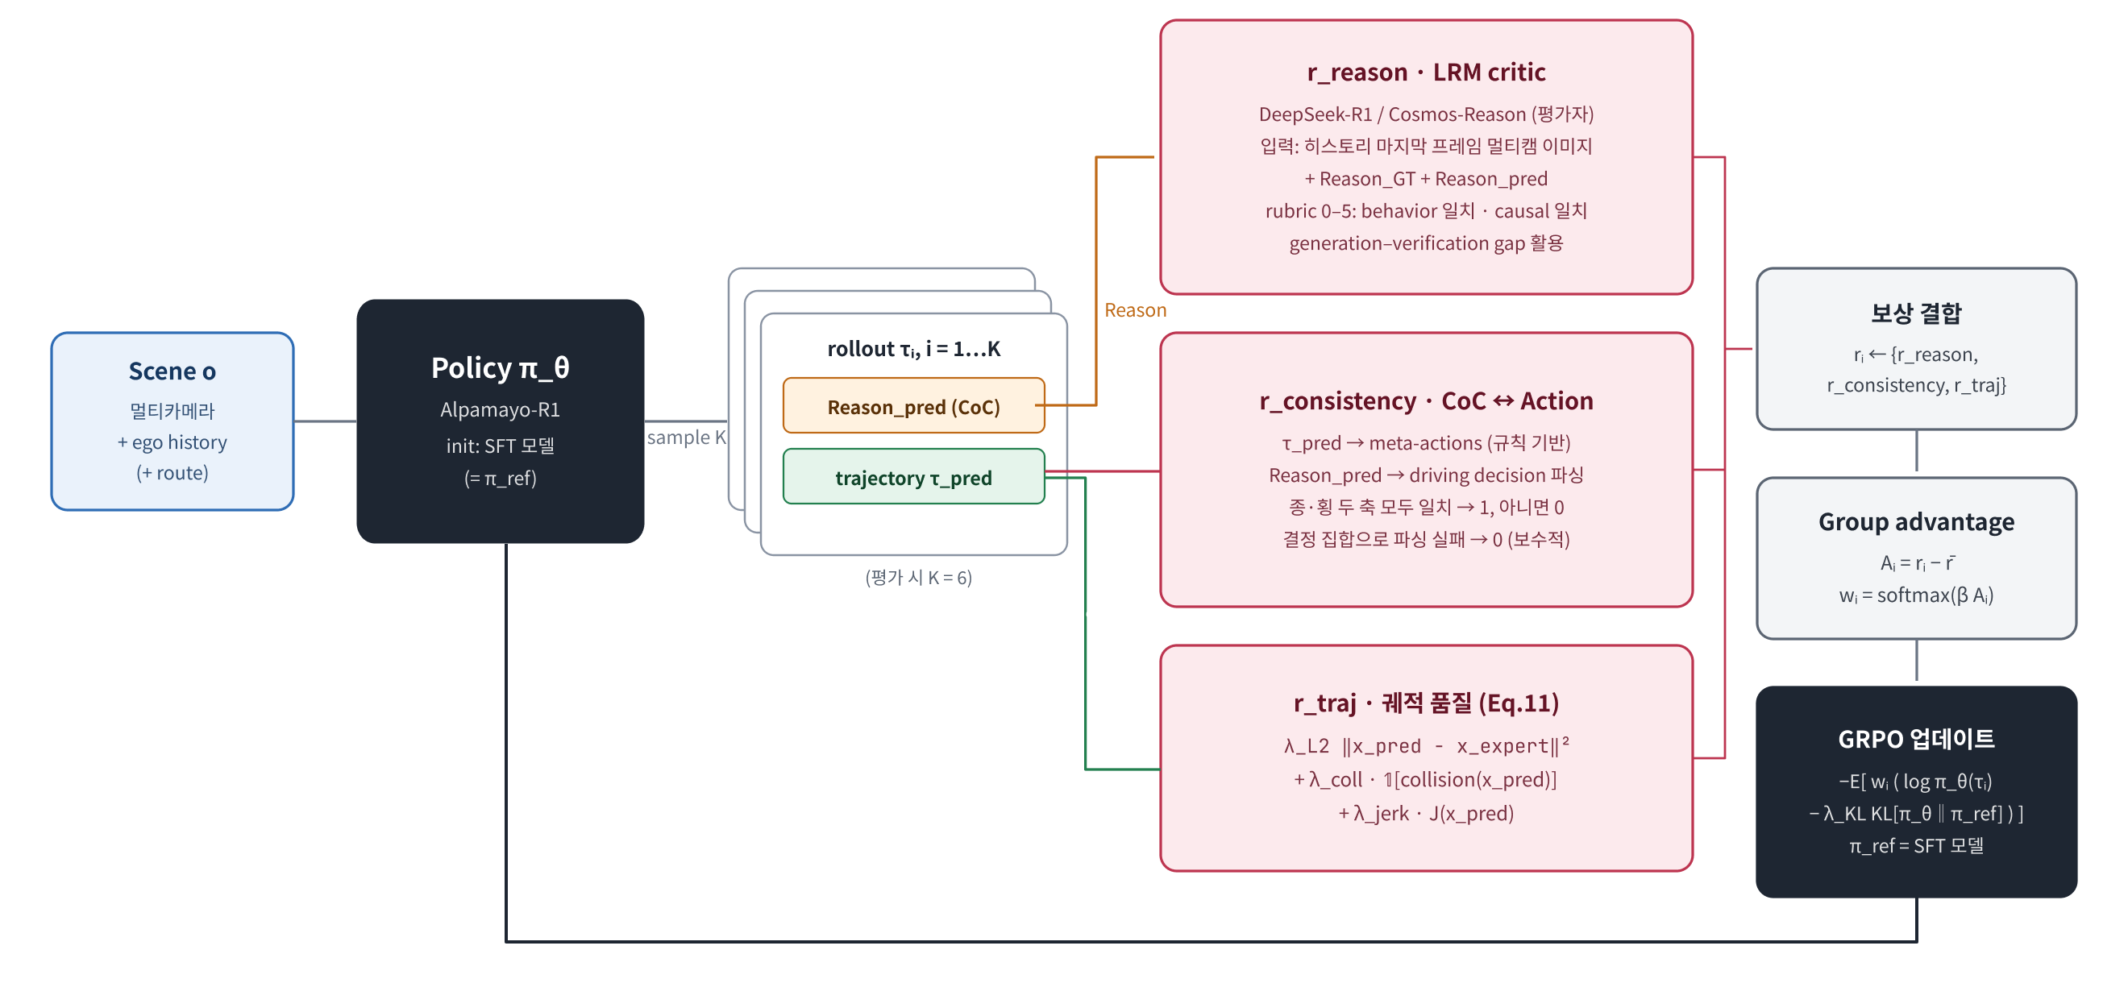
5. RL Post-Training
05.
LRT critic
Reason Consistency

Slide 8
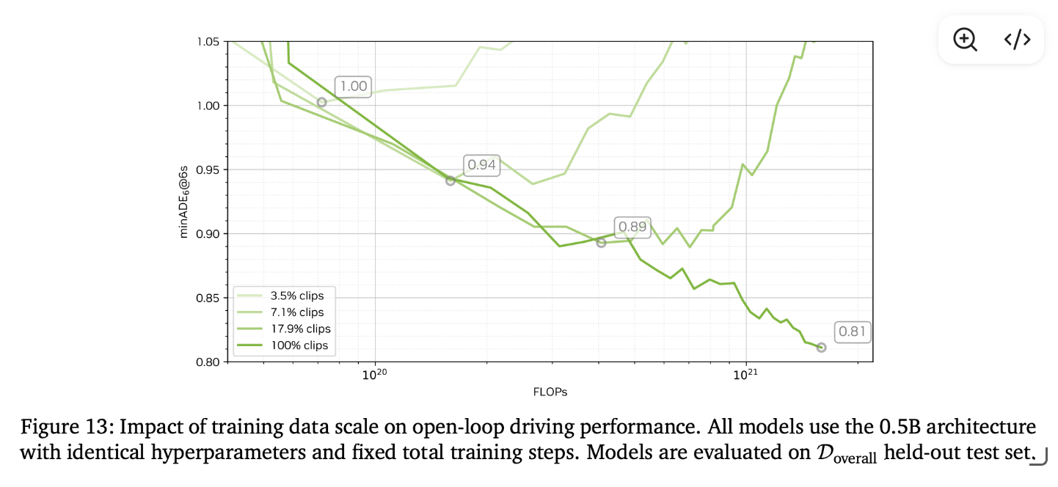
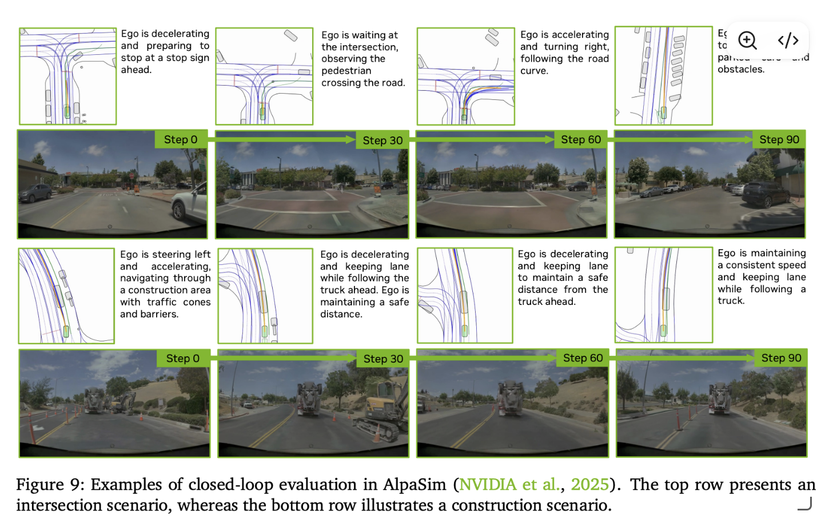
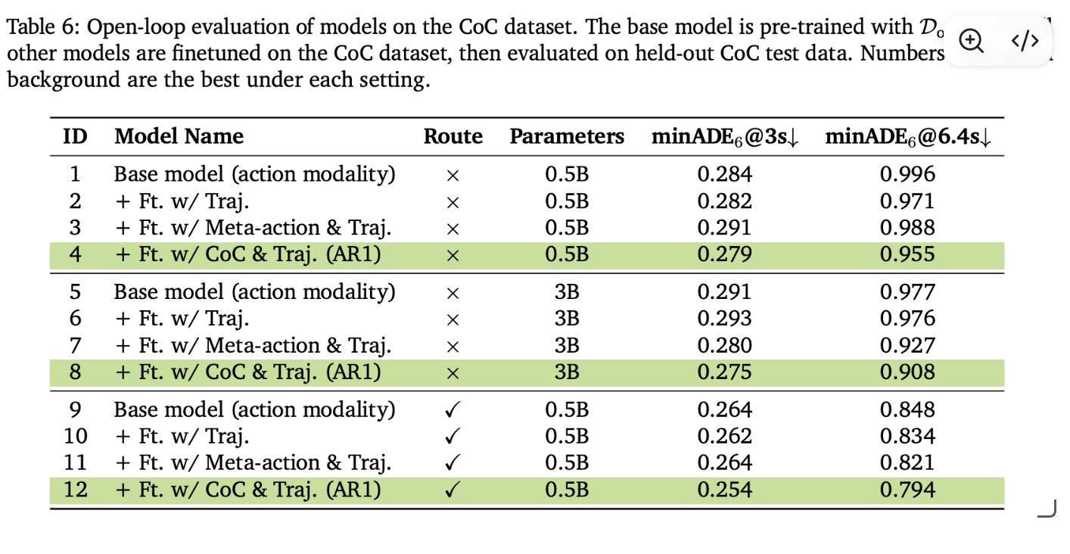
6. Results & 생각해볼 것들
05.

Slide 9
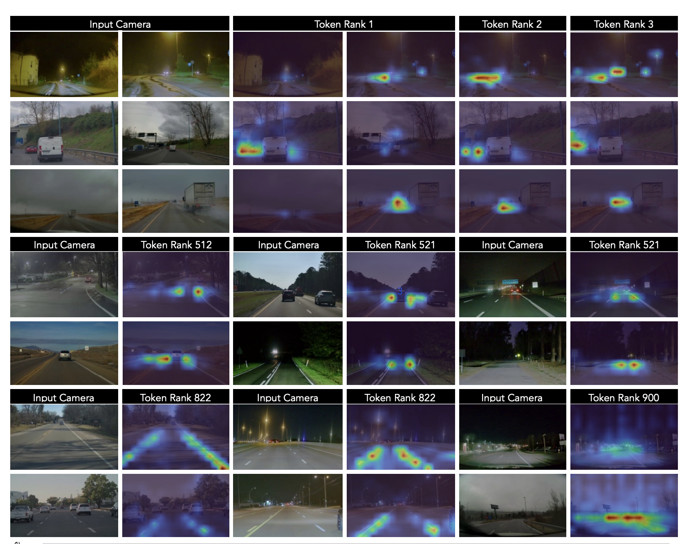
6. Results & 생각해볼 것들
05.
Vison Encoder 최적화
Decoder 최적화
대규모 CoC가 필요할까?
Notes:
데이터의 Triplane 또는 Flex 에서 분석하는 기법을 활용해서
C-track 의 데이터셋과의 비교를 통해서 유사함을 증명한다면?

Slide 10
12.
THANK YOU
FOR YOUR ATTENTION
EMAIL
PHONE
WEBSITE
koreaygj@chungbuk.ac.kr
010-6705-1828
https://www.avl-scrc.com

